Slide 1
Sistem dan Institusi Pelayanan Kesehatan
Prof dr Anhari Achadi, SKM, ScD
Sesi 12 - Dasar Kesehatan Masyarakat
FKM UI 2020
Sumber: pexels.com

Slide 2
Tujuan Pembelajaran
Memahami pengertian sistem dan pendekatan sistem
Memahami sistem kesehatan menurut WHO dan SKN (Sistem Kesehatan Nasional)
MemahamI sistem kesehatan masyarakat, 3 fungsi utama dan 10 kegiatan pokok
Memahami sistem pelayanan kesehatan dan sistem pembiayaan kesehatan.

Slide 3
Apa yang dimaksud dengan
Sistem dan Pendekatan sistem?

Slide 4
PENGERTIAN SISTEM
Sistem adalah tatanan yang terdiri atas berbagai elemen dengan fungsi yang berbeda-beda tetapi saling berkaitan, untuk mencapai suatu tujuan tertentu.
Cara berpikir secara sistem (pendekatan sistem)
Input (masukan) - process (proses) – output (keluaran)
Input - proses – output – outcome
Input – proses – output – outcome - impact

Slide 5
PENDEKATAN SISTEM
Input
Process
Output
Outcome
Impact

Slide 6
Contoh pendekatan sistem Pengendalian TBC di Kabupaten X
Input : SDM Kesehatan (Contoh: dokter, perawat, dan lainnya), Peralatan diagnosa (Contoh: mikroskop, TCM, dan lainnya, obat-obatan (Contoh: rifampisin, dan lainnya), Sistem pelaporan kasus, dan lainnya.
Proses : Penemuan kasus secara aktif oleh petugas Puskesmas, Pelaksanaan pengobatan dengan metode DOTS, Pendidikan kesehatan kepada masyarakat, dan lainnya.
Output : Jumlah kasus baru yang ditemukan meningkat, Jumlah penderita yang mengikuti pengobatan DOTS, Jumlah kasus yang sembuh, dan lainnya.
Outcome : Status kesehatan penduduk Kabupaten X meningkat dengan turunnya prevalensi penderita TBC, Masyarakat merasa aman tidak tertular TBC, dan lainnya.
Impact : Produktivitas penduduk Kabupaten meningkat , kesejahteraan penduduk meningkat

Slide 7
SISTEM KESEHATAN

Slide 8
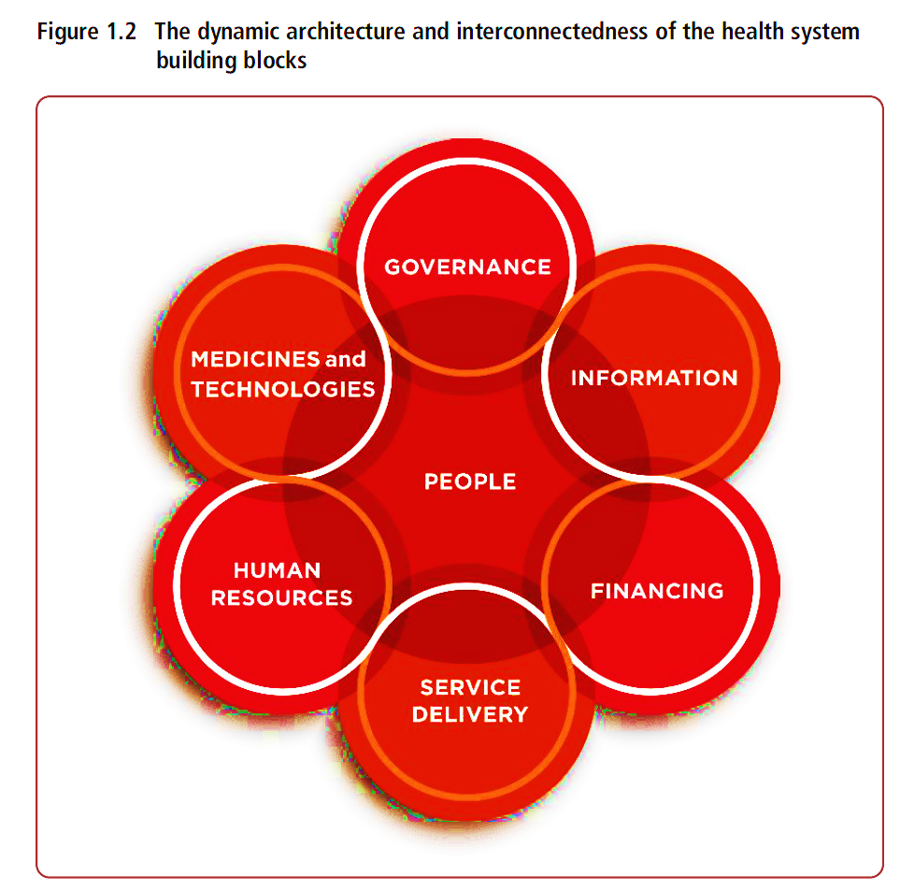
SISTEM KESEHATAN
SISTEM KESEHATAN terdiri dari organisasi, orang dan tindakan yang tujuan utamanya adalah untuk mempromosikan, memulihkan atau memelihara kesehatan (WHO)
TUJUAN “Meningkatkan kesehatan dan keadilan kesehatan dengan cara yang responsif, adil secara finansial, dan memanfaatkan sumber daya yang tersedia dengan sebaik-baiknya, atau paling efisien”

Slide 9
SISTEM KESEHATAN NASIONAL
Peraturan Presiden RI No 72 Tahun 2012
Tentang Sistem Kesehatan Nasional
Suatu tatanan yang menghimpun berbagai upaya bangsa Indonesia secara terpadu dan saling mendukung guna tercapainya derajat kesehatan masyarakat yang setinggi-tingginya sebagai perwujudan kesejahteraan umum seperti yang dimaksud dalam pembukaan UUD 1945
Tujuan: Terselenggaranya pembangunan kesehatan oleh semua potensi bangsa, baik masyarakat, swasta maupun pemerintah secara sinergis, berhasil-guna dan berdaya-guna, sehingga tercapai derajat kesehatan masyarakat yang setinggi-tingginya.
PRINSIP-PRINSIP SKN
Perikemanusiaan
Pemberdayaan dan Kemandirian Masyarakat
Pengutamaan dan manfaat
Hak Asasi Manusia
Pemberdayaan dan Kemandirian Masyarakat
Tata Kepemerintahan yang baik
Adil dan Merata
Kemitraan

Slide 10
SISTEM KESEHATAN NASIONAL
ENAM SUBSISTEM SKN
Subsistem Upaya Kesehatan (kuratif/rehabilitatif, promotif dan pencegahan)
Subsistem Pembiayaan Kesehatan
Subsistem Sumberdaya Manusia Kesehatan
Subsistem Obat dan Perbekalan Kesehatan
Subsistem Pemberdayaan Masyarakat
Subsistem Manajemen Kesehatan

Slide 11
SISTEM KESEHATAN MASYARAKAT

Slide 12
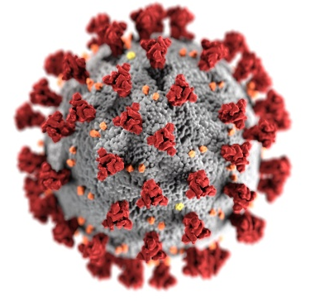
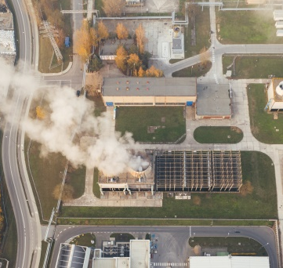
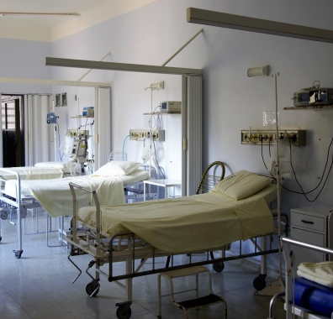
TUJUAN KESEHATAN MASYARAKAT
STATEMENT GOALS AND SERVICES, US PUBLIC HEALTH SERVICE
Mencegah epidemi dan penyebaran penyakit
Melindungi
dari bahaya lingkungan
Mencegah cedera
Mempromosikan & mendorong perilaku sehat
Menanggulangi bencana & membantu masyarakat dalam pemulihan
Memastikan kualitas & aksesibilitas layanan kesehatan
Sumber:
Pexels.com
The goals and services of governmental public health agencies, United States Public Health Service, 1994

Slide 13
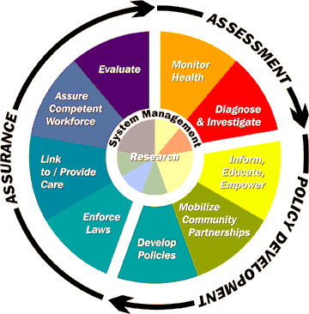
3 FUNGSI UTAMA dan 10 KEGIATAN POKOK KESEHATAN MASYARAKAT
3 FUNGSI UTAMA KESEHATAN MASYARAKAT
Assessment
Memperoleh data yang mendefinisikan kesehatan populasi secara keseluruhan dan kelompok tertentu dalam populasi, serta sifat masalah kesehatan baru dan yang terus berlanjut.
Policy Development
Mengembangkan rekomendasi berbasis bukti dan analisis opsi lainnya, seperti analisis kebijakan Kesehatan.
Assurance
Tanggung jawab pengawasan Kesehatan masyarakat & pemerintah untuk memastikan bahwa komponen kunci dari sistem kesehatan yang efektif
Sumber: www.cdc.gov

Slide 14
INSTITUSI KESEHATAN GLOBAL
Sumber: www.google.com

Slide 15
INSTITUSI KESEHATAN DI INDONESIA
Sumber: www.google.com

Slide 16
INSTITUSI KESEHATAN DI AMERIKA SERIKAT
Sumber: www.google.com

Slide 17
SISTEM PELAYANAN KESEHATAN

Slide 18
Institusi Pelayanan Kesehatan
1
2
Inpatient Facilities
Outpatient Facilities
Perawatan dapat lebih dari 24 jam.
Rumah Sakit Umum, RS Khusus
RS Khusus: RS Pusat Otak Nasional (RS PON) , RS Jiwa
Perawatan kurang dari 24 jam.
Praktek dokter, klinik umum dan khusus, bagian gawat darurat, berbagai jenis fasilitas diagnostik

Slide 19
Institusi Pelayanan Kesehatan
Fasilitas Pelayanan Kesehatan → tempat yang digunakan untuk menyelenggarakan pelayanan Kesehatan (peningkatan pencegahan, pengobatan, maupun pemulihan) yang dilakukan oleh pemerintah dan atau swasta.
Fasilitas Pelayanan Kesehatan Perorangan
Fasilitas Pelayanan Kesehatan Perorangan
Fasilitas Pelayanan Kesehatan Masyarakat
Fasilitas Pelayanan Kesehatan Masyarakat
Tingkat Pertama
Tingkat Sekunder
Tingkat Tersier

Slide 20
Penilaian Kualitas Pelayanan Kesehatan
(Kerangka berpikir Avedis Donabedian)
Structure
Process
Outcome
Berfokus pada infrastruktur fisik dan organisasi , SDM Kesehatan tempat perawatan diberikan
Berfokus pada prosedur dan proses yang digunakan untuk memberikan pelayanan
Berfokus pada hasil perawatan (sembuh total, sembuh dengan sequelae, pulang untuk kontrol lagi, meninggal)

Slide 21
JENIS KOORDINASI PELAYANAN KESEHATAN
Jenis Koordinasi Pelayanan, Fungsi yang Dimaksudkan, dan Tantangannya dalam Implementasi
Jenis Koordinasi | Fungsi yang Dimaksud | Tantangan dalam Implementasi
Hubungan Tenaga Medis dan Pasien (Clinician-Patient Relationship) | Kontinuitas layanan sebagai mekanisme untuk memastikan koordinasi Pengembangan hubungan antar pihak yang dibangun di atas dasar pengetahuan dan kepercayaan satu sama lain dalam periode waktu yang lama | Beberapa dokter dalam tim terlibat dalam perawatan pasien Perubahan yang sering terjadi dalam pertanggungan asuransi menyebabkan terjadi perubahan pada profesional kesehatan
Koordinasi antar institusi (Institutional Coordination) | Koordinasi antar institusi tentang informasi individu diperlukan untuk pengambilan keputusan klinis dan administratif individu | Struktur dan tata kelola sering kali menyebabkan kurangnya koordinasi antar fasilitas rawat inap dan antara fasilitas rawat inap dan rawat jalan

Slide 22
JENIS KOORDINASI PELAYANAN KESEHATAN (lanjutan)
Jenis Koordinasi Perawatan, Fungsi yang Dimaksudkan, dan Tantangan dalam Implementasi
Jenis Koordinasi | Fungsi yang Dimaksud | Tantangan dalam Implementasi
Koordinasi finansial (Financial Coordination) | Dimaksudkan untuk memaksimalkan efisiensi perawatan yang diterima dan meminimalkan administrasi yang diperlukan untuk mengelola sistem pembayaran | Kurangnya pertanggungan asuransi yang komprehensif sering kali menyebabkan layanan penting tidak dapat diberikan di instutusi pelayanan yang paling efisien atau efektif
Koordinasi UKP-UKM (Coordination between health care and public Health) | Koordinasi layanan antara perawatan klinis dan kesehatan masyarakat membutuhkan komunikasi untuk memastikan tindak lanjut dan untuk melindungi kesehatan orang lain | Kurangnya koordinasi layanan antara layanan kesehatan masyarakat dan perawatan klinis seringkali disebabkan oleh kurangnya komunikasi

Slide 23
SISTEM PEMBIAYAAN KESEHATAN

Slide 24
Sistem imbalan/kompensasi kepada
pemberi pelayanan ( dokter atau RS)
Fee for Services (imbalan utk setiap pelayanan)
Kapitasi (imbalan menurut jumlah orang yang terdaftar )
Episode of care (Diagnosis Related Groups), (DRGs : imbalan berdasarkan kelompok Diagnosi).
Gaji / Salary (imbalan tetap tiap bulan)
Pay for Performance (P4P) : imbalan berdasarkan kinerja

Slide 25
Cara pembayaran oleh pasien : Out of pocket (bayar langsung)
atau dengan Jaminan
Dua jenis Jaminan Kesehatan : Asuransi sosial dan
asuransi komersial
Asuransi sosial : bersifat wajib, benefit (berupa jaminan pemeliharaan kesehatan) dan premi (iuran) ditetapkan oleh Pemerintah
Asuransi komersial : bersifat sukarela, benefit dan premi disepakati bersama antara perusahaan dan peserta
Di Indonesia : JKN adalah asuransi sosial, kepesertaan bersifat wajib, peserta membayar iuran. Fakir miskin dan orang tidak mampu, iurannya dibayari Pemerintah, disebut PBI (Penerima Bantuan Iuran) . Jadi di JKN ada Peserta : PBI dan Non-PBI (Mandiri )

Slide 26
Dua Program Jaminan Kesehatan Khusus oleh Pemerintah di AS
Asuransi Sosial di Indonesia : JKN
Dua Program Asuransi di United State
Asuransi Sosial di Indonesia
1. Medicare
Sistem jaminan kesehatan federal yang mencakup sebagian besar individu berusia 65 tahun ke atas, penyandang cacat dan mereka yang menderita penyakit ginjal stadium akhir.
2. Medicaid
Sumber: www.google.com
Program jaminan kesehatan yang mencakup kelompok-kelompok yang ditentukan secara khusus, termasuk yang didefinisikan sebagai yang membutuhkan kebutuhan medis tertentu seperti mereka yang membutuhkan perawatan di panti jompo

Slide 27
KONSEKUENSI TIDAK BERASURANSI atau BERASURANSI TERBATAS
Konsekuensnya bisa sangat besar
Mereka menerima perawatan pencegahan yang lebih sedikit, didiagnosis pada stadium penyakit yang sudah lebih lanjut, dan menerima perawatan lebih sedikit
Mereka cenderung menggunakan unit gawat darurat untuk perawatan rutin
Mereka memiliki tingkat kematian yang lebih tinggi dibanding mereka yang mempunyai asuransi yang adekuat

Slide 28
PERLU ADA KENDALI BIAYA DAN KENDALI MUTU
KALAU BIAYA TIDAK DIKENDALIKAN, AKAN TERJADI COST INFLATION.
PERHATIKAN MEKANISME TIGA PIHAK DLM SKEMA DIBAWAH INI
USER
(Masyarakat)
HEALTH PROVIDER
(Dokter, RS)
REGULATOR
PAYER
(ASURANSI)

Slide 29
BEBERAPA CARA PENGENDALIAN BIAYA KESEHATAN
Pengendalian Biaya melalui insentif penggantian (reimbursement)
Cost Sharing
Co-insurance
Pembatasan pelayanan kesehatan yang dijamin

Slide 30
Bagaimana Pembiayaan Kesehatan di Indonesia
dibandingkan Negara lain?
AMERIKA SERIKAT
Pengeluaran untuk Kesehatan → $2 Triliun, 16% dari GDP.
INDONESIA
Berdasarkan UU No. 36 Tahun 2009 tentang UU Kesehatan
Minimal Alokasi Anggaran Kesehatan adalah 5% dari APBN
Singapura : US$ 4.083,8 atau Rp. 67,8 jt per Kapita (dengan kurs Rp. 16.600/US$).
Brunei Darussalam : US$ 1.812,4 atau Rp 30 jt per Kapita.
Dunia : US$ 1.355,6 atau Rp. 22,5 jt per Kapita
Malaysia : Rp 17,5 jt per Kapita.
Indonesia : US$ 362,7 atau Rp 6 jt per Kapita.
Sumber : http://setnas-asean.id/news/read/pengeluaran-kesehatan-per-kapita-negara-di-asean

Slide 31
MEKANISME UNTUK MENJAGA DAN MENINGKATKAN MUTU PELAYANAN KESEHATAN
Peraturan penetapan hak dan kewajiban rumah sakit, termasuk persetujuan untuk melakukan prosedur khusus
Akreditasi RS dan Puskesmas tiap kurun waktu tertentu oleh organisasi independen (misalnya KARS untuk RS)
Pertanggungan jawaban malpraktek, tidak hanya oleh dokter, tetapi juga oleh tenaga medik lainnya, dan institusi tempat bekerja
Pengungkapan Kesalahan Medik dan keluhan pasien termasuk follow-upnya

Slide 32
TEKNOLOGI INFORMASI UNTUK PENINGKATAN PELAYANAN KESEHATAN

Slide 33
PENGEMBANGAN SISTEM DALAM PELAYANAN KESEHATAN
Pengembangan /penerapam Sistem Baru
1
2
Sistem e- medical record
(Rekam Medik
Elektronik)
Telemedicine
Telehealth

Slide 34
PENGGUNAAN REKAM MEDIK ELEKTRONIK
REKAM MEDIK ELEKTRONIK MENINGKATKAN KOORDINASI PERAWATAN PASIEN
Data/ Informasi Kes : riwayat pasien, lab, dll
Integrasi Hasil dari berbagai Pemeriksaan
Koordinasi berbagai permintaan test dan obat
Manajemen Informasi utk pengambialn Keputusan
Memfasilitasi Komunikasi antar dokter
Memfasilitasi edukasi Pasien
Memfasiltasi proses adm: scheduling, billing, dsb
Mempercepat Pelaporan
Sumber: Pexels.com

Slide 35
PENGGUNAAN REKAM MEDIK ELEKTRONIK
Penggunaan Rekam Medik Elektronik Meningkatkan Kualitas dan Efisiensi Perawatan Pasien
Meningkatkan Keselamatan Pasien
Mempermudah Manajemen Kondisi Kronis
Mempercepat Penyampaian hasil Perawatan Pasien dg Efektif
Meningkatkan efisiensi
Sumber: Pexels.com

Slide 36
REFERENSI
Buku Pegangan Sosialisasi Jaminan Kesehatan Nasional (JKN) dalam Sistem Jaminan Sosial Nasional. Kementrian Kesehatan RI
http://www.who.int/entity/gho/map_gallery/en/
Keputusan Menteri Kesehatan Nasional No 374 Tahun 2009 Tentang Sistem Kesehatan Nasional
Peraturan Presiden Republik Indonesia No 72 Tahun 2012 Tentang Sistem Kesehatan Nasional
Peraturan Presiden Republik Indonesia No 12 Tahun 2013 Tentang Jaminan Kesehatan
Rokx, C. Schieber, G. Harimurti, P. et al. Health Financing in Indonesia: A Reform Road Map. The World Bank
WHO. 2009. System Thinking for Health Strengthening

Slide 37
Pertanyaan
Jelaskan bagaimana kita memandang mesin mobil sebagai suatu sistem. Jelaskan dengan memberikan contoh, kerangka berpikir menggunakan pendekatan sistem ( input, proses, output, outcome, impact).
Unduhlah Peraturan Presiden No 72 Tahun 2012 (tentang SKN) dan Lampirannya. Jelaskan sistem kesehatan menurut SKN dan subsistem-nya, dan jelaskan perbedaan upaya kesehatan perorangan dan upaya kesehatan masyarakat. Berikan juga contoh pada setiap tingkat primer, sekunder dan tersier.
Jelaskan apa saja yang perlu diukur bila kita mengukur kualitas pelayanan Rumah Sakit menurut kerangka berpikir Avedis Donabedian (Structure, Process, Outcome)
Jelaskan kerangka pendekatan sistem (input, proses, output, outcome, impact) penanggulangan penyakit COVID 19 yang dilakukan oleh Pemerintah RI saat ini.
Jelaskan konsekuensi yang terjadi pada seseorang yang tidak terlindungi suatu jaminan Kesehatan
Jelaskan mengapa upaya pengendalaian biaya pelayanan kesehatan perlu dilakukan. Bagaimana caranya ?
Jelaskan bagaimana penerapan rekam medik elektronik (electronic medical record) di RS dapat meningkatkan mutu dan efisiensi pelayanan Kesehatan
Uraikan perbandingan sistem pelayanan kesehatan Amerika, Kanada dan Inggris.

Slide 38
Terima Kasih
Fakultas Kesehatan Masyarakat
Universitas Indonesia
Mata Kulliah Dasar Kesehatan Masyarakat
Program S1 Sarjana Kesehatan Masyarakat
SESI 12. Sistem dan Institusi Pelayanan Kesehatan
Sumber: pexels.com

Slide 39
VIDEO BANTUAN DANA HIBAH DPASD UI 2020
Copyright © Universitas Indonesia 2020
Produksi S1 Kesehatan Masyarakat, FKM UI

